Slide 1



Patrones de comportamiento “Iterator”
UNIVERSIDAD POLITECNICA SALESIANA
Paul Guapucal
Programación Aplicada

Slide 2
¿Qué es un Iterator?
Lo primero es tener claro que hay que distinguir el método iterator (en minúsculas) y el tipo definido en el api de Java Iterator (con mayúsculas). Iterator con mayúsculas es un tipo definido por la Interface Iterator, igual que List es un tipo definido por la interface List. Por el contrario, iterator() con minúsculas es un método igual que puede ser toString() o cualquier otro. Esto hay que tenerlo claro desde el principio para no llegar a falsas conclusiones.
En programación de computadores, un iterador se refiere al objeto que permite al programador recorrer un contenedor, (una colección de elementos) particularmente listas.
Varios tipos de iteradores se suministran frecuentemente a través de una interfaz del contenedor. La interfaz y la semántica de un determinado iterador suelen ser fijas. Un iterador sigue una ruta y da acceso a elementos de datos del contenedor, pero no realiza iteración (es decir, no tiene total libertad). Un iterador se comporta como el cursor de una base de datos. Los iteradores se empezaron a utilizar en el lenguaje de programación CLU en 1974.
La interface Iterator también pertenece como las anteriores al framework Collections de Java. Esta interface nos permite iterar sobre una colección de elementos. Para ello hemos de implementar sus métodos, que son los siguientes: boolean hasNext(), E next(), void remove().

Slide 3
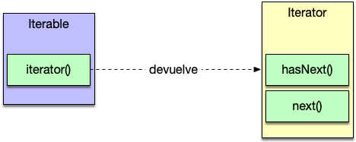

Interfaz Iterable
El concepto de Java Iterable es un concepto clásico en el mundo Java y existe desde la versión de Java 1.5 . Un Iterable es un interface que hace referencia a una colección de elementos que se puede recorrer, ni más ni menos.
Así pues el interface solo necesita que implementemos un método para poder funcionar de forma correcta, este método es iterator().

Slide 4
Propósito y problemas
Iterator es un patrón de diseño de comportamiento que te permite recorrer elementos de una colección sin exponer su representación subyacente (lista, pila, árbol, etc.).
Las colecciones son de los tipos de datos más utilizados en programación. Sin embargo, una colección tan solo es un contenedor para un grupo de objetos.
La mayoría de las colecciones almacena sus elementos en simples listas, pero algunas de ellas se basan en pilas, árboles, grafos y otras estructuras complejas de datos.
Independientemente de cómo se estructure una colección, debe aportar una forma de acceder a sus elementos de modo que otro código pueda utilizar dichos elementos. Debe haber una forma de recorrer cada elemento de la colección sin acceder a los mismos elementos una y otra vez.
Añadir más y más algoritmos de recorrido a la colección nubla gradualmente su responsabilidad principal, que es el almacenamiento eficiente de la información. Además, puede que algunos algoritmos estén personalizados para una aplicación específica, por lo que incluirlos en una clase genérica de colección puede resultar extraño.

Slide 5
Soluciones para los problemas
La idea central del patrón Iterator es extraer el comportamiento de recorrido de una colección y colocarlo en un objeto independiente llamado iterador.
Un objeto iterador encapsula todos los detalles del recorrido, como la posición actual y cuántos elementos quedan hasta el final. Debido a esto, varios iteradores pueden recorrer la misma colección al mismo tiempo, independientemente los unos de los otros.
los iteradores aportan un método principal para extraer elementos de la colección. El cliente puede continuar ejecutando este método hasta que no devuelva nada, lo que significa que el iterador ha recorrido todos los elementos.
Todos los iteradores deben implementar la misma interfaz. Esto hace que el código sea compatible con cualquier tipo de colección o cualquier algoritmo de recorrido, siempre y cuando exista un iterador adecuado.

Slide 6
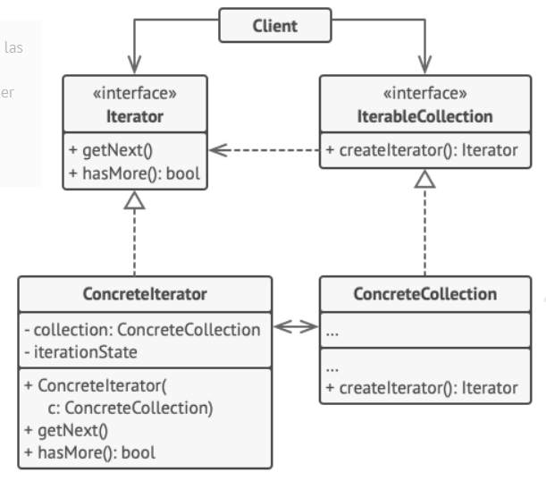
Estructura

Slide 7
Bibliografía
https://www.arquitecturajava.com/java-iterable-interface-y-como-implementarlo/
https://refactoring.guru/es/design-patterns/iterator
https://es.wikipedia.org/wiki/Iterador
https://www.aprenderaprogramar.com/index.php?option=com_content&view=article&id=589:interface-iterable-y-metodo-iterator-api-java-recorrer-colecciones-ejercicio-y-ejemplo-resuelto-cu00915c&catid=58&Itemid=180
https://www.aprenderaprogramar.com/index.php?option=com_content&view=article&id=600:interface-iterator-api-java-recorrer-listas-maps-metodo-remove-borrar-objetos-ejemplo-practico-cu00919c&catid=58&Itemid=180
https://www.geeksforgeeks.org/iterators-in-java/

